Slide 1
环境影响评价
浅谈环境评价法与化工生产的联系
化实2001
张佳吟
2022年11月
环境评价分为环境质量评价和环境影响评价（？）
环境质量评价主要是对环境现状进行评价，环境影响评价主要是对建设项目环境影响的预测评价。

Slide 2
目 录
/CONTENT
01
从《环境影响评价法》开始讲起
02
化工生产中的环境影响评价——以噪声为例
03
我们应该学到的

Slide 3
01
从《环境影响评价法》开始讲起

Slide 4

01
中国式现代化是人与自然和谐共生的现代化
大自然是人类赖以生存发展的基本条件。
尊重自然、顺应自然、保护自然，是全面建设社会主义现代化国家的内在要求。
必须牢固树立和践行绿水青山就是金山银山的理念，站在人与自然和谐共生的高度谋划发展。

Slide 5
02
《环评法》（2018年修正）
01
03
05
生态环境主管部门
替代
环境保护行政主管部门
报告书、报告表
替代
评价文件
50-200w（建设单位）、5-20（法人）、3-5倍所收费用（技术单位）
替代
0罚款、1-3倍所收费用
02
04
负责审批建设项目环境影响报告书、环境影响报告表的生态环境主管部门应当将编制单位、编制主持人和主要编制人员的相关违法信息记入社会诚信档案，并纳入全国信用信息共享平台和国家企业信用信息公示系统向社会公布。
情节严重的，禁止从事环境影响报告书、环境影响报告表编制工作(五年)；构成犯罪的，依法追究刑事责任，并终身禁止从事环境影响报告书、环境影响报告表编制工作。

Slide 6
02
化工生产中的环境影响评价
——以噪声为例

Slide 7
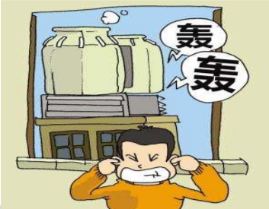

01
噪声与噪声污染
噪声是指发声体做无规则振动时发出的声音。
物理学的观点看，噪声就是各种频率和声强杂乱无序组合的声音。
生理学和心理学的观点看，令人不愉快、讨厌以及对人们健康有影响或危害的声音都是噪声。
当噪声对人及周围环境造成不良影响时，就形成噪声污染，噪声不但会对听力造成损伤，还能诱发多种致癌致命的疾病，也对人们的生活工作有所干扰。

Slide 8
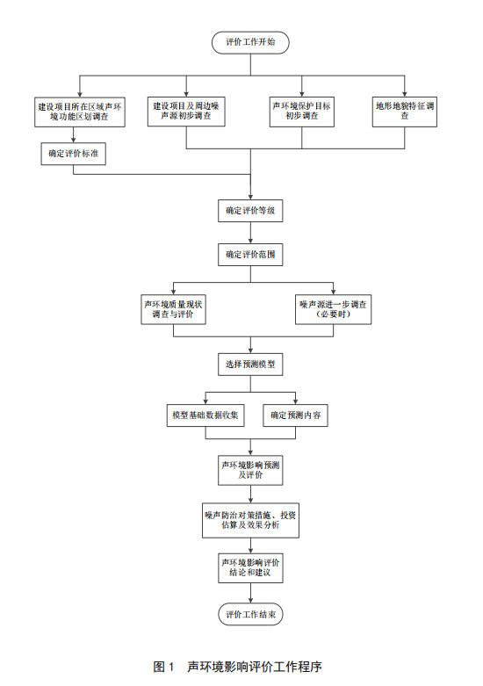
02
环境影响评价技术导则-声环境
基本任务
评价建设项目实施引起的声环境质量的变化情况；
提出合理可行的防治对策措施，降低噪声影响；
从声环境影响角度评价建设项目实施的可行性；
为建设项目优化选址、选线、合理布局以及国土空间规划提供科学依据。
声环境质量现状调查方法
现状调查方法包括：现场监测法、现场监测结合模型计算法、收集资料法。
调查时，应根据评价等级的要求和现状噪声源情况，确定需采用的具体方法。

Slide 9
03
噪声污染防治途径
噪声源控制措施
噪声传播途径控制措施
a） 选用低噪声设备、低噪声工艺；
b） 采取声学控制措施，如对声源采用吸声、消声、隔声、减振等措施；
c） 改进工艺、设施结构和操作方法等；
d） 将声源设置于地下、半地下室内；
e） 优先选用低噪声车辆、低噪声基础设施、低噪声路面等。
a） 设置声屏障等措施，包括直立式、折板式、半封闭、全封闭等类型声屏障。声屏障的具体型式根据声环境保护目标处超标程度、噪声源与声环境保护目标的距离、敏感建筑物高度等因素综合考虑来确定；
b） 利用自然地形物（如利用位于声源和声环境保护目标之间的山丘、土坡、地堑、围墙等）降低噪声。

Slide 10
03
我们应该学到的

Slide 11


01
阶段计划
努力学习
端正态度
认真实习

Slide 12
02
参考文献
[1] 中国共产党第二十次全国代表大会《高举中国特色社会主义伟大旗帜 为全面建设社会主义现代化国家而团结奋斗》报告
[2]《中华人民共和国环境影响评价法》(2018修正)
[3] 中华人民共和国国家生态环境标准 HJ 2.4—2021 代替 HJ 2.4—2009

Slide 13
请老师同学批评指正
感谢观看
化实2001
张佳吟
2022年11月

